Slide 1
모두의 소설
(23조) Capstone Design
1차 중간 발표
팀장 김 승환
홍 일권
김 영준
김 태훈
김 병찬

Slide 2
03/
기술 소개
05/
향후 계획
01/
수정 사항
04/
진행 상황
02/
프로젝트 목표
CONTENTS

Slide 3
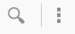

1. 수정 사항
1. 수정 사항
* 시각 장애인에게 다양한 음성으로 책을 읽어주는 앱 개발
소설을 취미로 작성하는 일반인들을 위한 플랫폼 개발
사용자가 작성한 소설을 업로드하여 다른 사용자들에게 공유하고 피드백(댓글)을 받을 수 있는 플랫폼 서비스
다양한 음성이 아닌 학습시킨 음성으로 제공
* 음성 인식을 통한 쉬운 접근성
시각장애인이 앱을 사용하기 위한 음성 인식의 필요성이 없어지고 일반인 사용자를 위한 U.I 구현
2. 추가 사항
소설 구독 기능, MyBook, Workplace, like기능, 댓글 기능
3. 유지 사항
TTS를 이용한 오디오북

Slide 4







2. 프로젝트 목표

Slide 5

3. 기술 소개 – 개발 툴
Android studio를 이용한 모두의 소설 App 개발
Notes:
알파 애니웨어(Alpha Anywhere), 앱 프레스(App Press), 이치스케이프(EachScape), 이클립스(eclipse) 등등 안드로이드 앱을 개발할 수 있는 다양한 개발 tool들이 존재하지만 google에서 standard 개발 tool을 Android studio로 하여 Android studio를 선택하여 개발을 진행하였습니다.

Slide 6
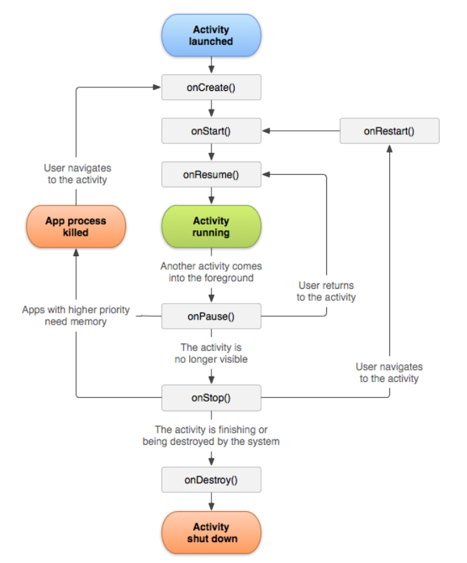
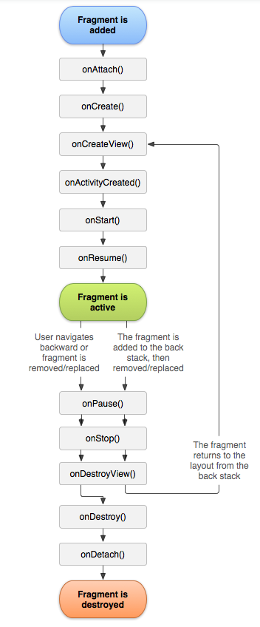
3. 기술 소개 – 개발 툴
Android Studio의 App 구성 요소
1. Activity
- 하나의 화면을 구성하는 class
2. Fragment
- 한 Activity 내에서 User Interface의 일부를 나타내는 class
다른 Activity에 재사용할 수 있는 ‘하위 Activity’라고 생각할 수 있다.
3. XML resource
- Activity 혹은 Fragment의 구성 요소들을 꾸며줄 수 있는 파일
CSS와 비슷하다고 생각할 수 있다.
Activity와 Fragment의 생명 주기
Notes:
액티비티에서 프래그먼트를 사용하는 경우 유용한 점은 사용자 상호작용에 응답하여 추가, 제거, 교체 및 다른 작업을 수행할 수 있다는 것
하나의 액티비티에 여러 개의 프래그먼트가 존재할 수 있으며, 여러 개의 프래그먼트가 하나의 액티비디에 존재할 수 있다.

Slide 7

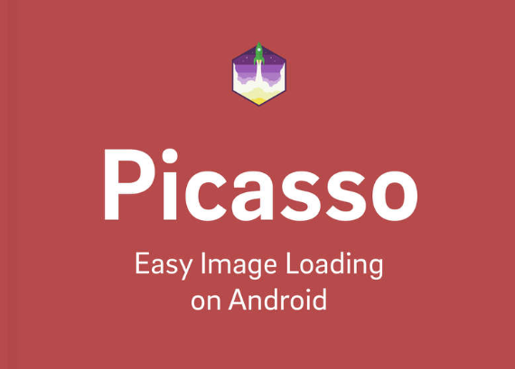
3. 기술 소개 – 개발 툴
Image 로딩 라이브러리 선택하기.

Slide 8
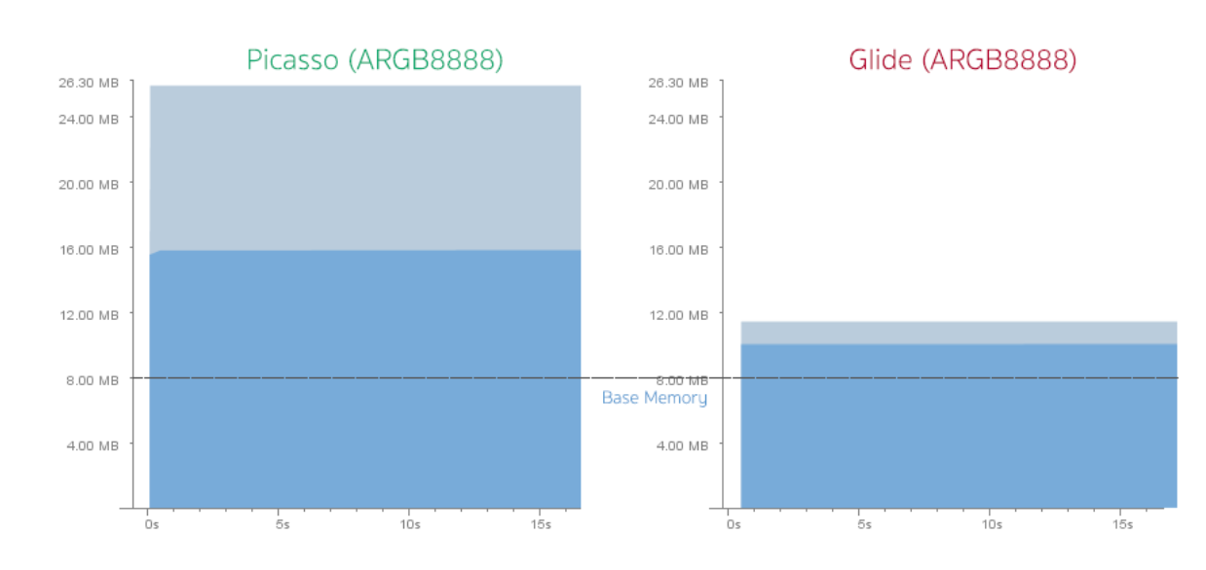
3. 기술 소개 – 개발 툴
동일한 이미지를 화면에 로딩 하는데 두 라이브러리의 메모리 사용량 비교

Slide 9
3. 기술 소개 – 개발 툴

Slide 10
3. 기술 소개 – 개발 툴

Slide 11
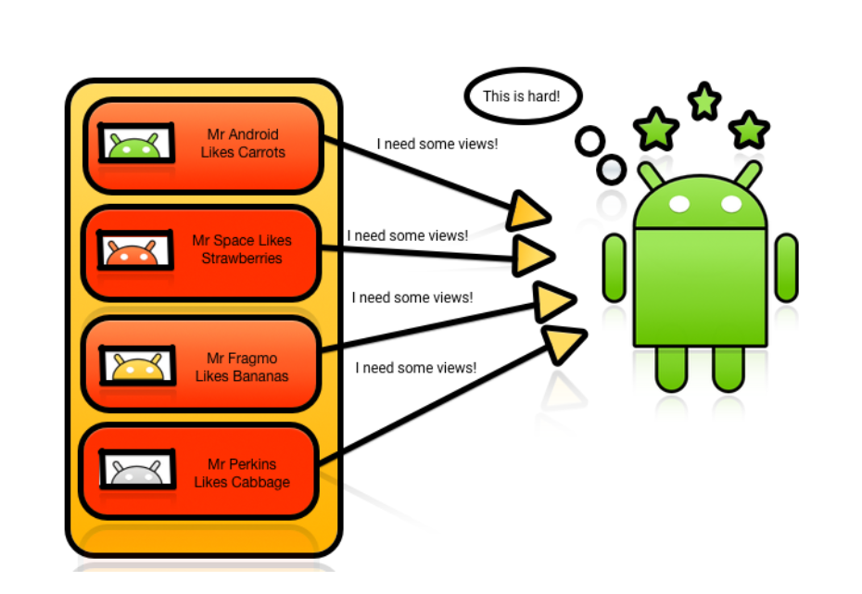
3. 기술 소개 – 개발 툴
List 보여주기 라이브러리.

Slide 12
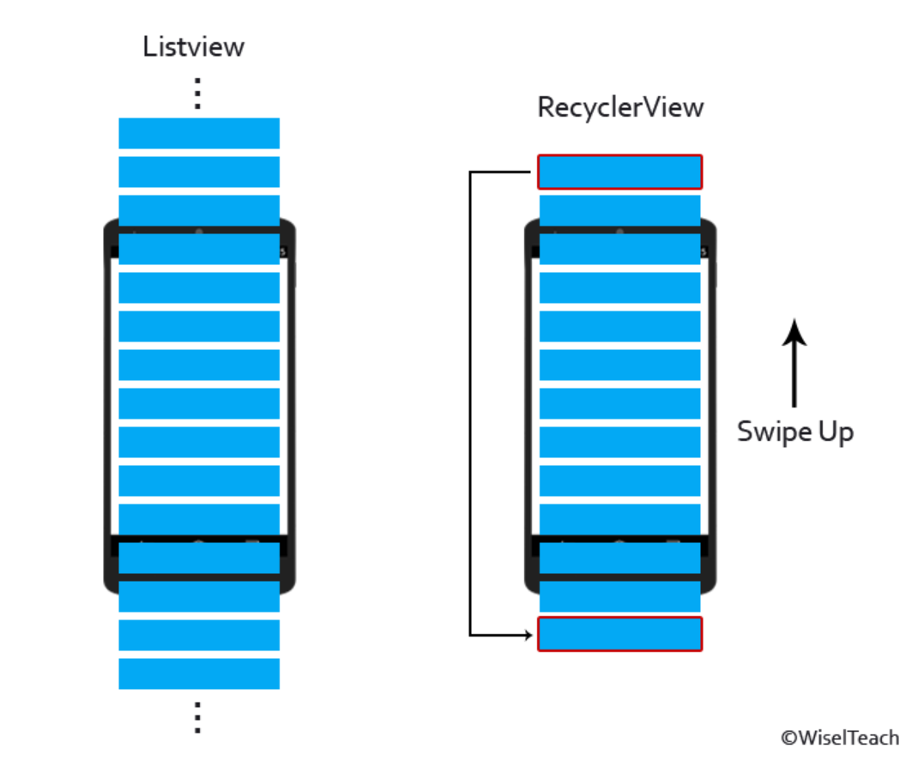
3. 기술 소개 – 개발 툴

Slide 13




3. 기술 소개 - BackEnd

Slide 14
3. 기술 소개 - DataBase
FireBase를 이용한 DataBase 설계
Realtime DataBase
Cloud FireStore

Slide 15

3. 기술 소개 – 음성 합성
음성 합성
“저희는 23조입니다.”

Slide 16

3. 기술 소개 – 음성 합성

Slide 17
3. 기술 소개 – 음성 합성
Tacotron

Slide 18
3. 기술 소개 – 음성 합성
텍스트 음성
Tacotron

Slide 19

4. 진행 상황 – 시연 동영상

Slide 20
5. 향후 계획
1. Home화면에 인기순(좋아요의 개수), 최신순(연재일) 일부 List 띄우고
각 각의 List 클릭시 전체 List 화면으로 전환
2. Search 기능
읽고 싶은 소설의 제목 입력시 해당 소설 정보 보여주기
3. 구독 기능
구독하기 버튼을 클릭시 Mybook List에 추가
4. 좋아요 기능, 댓글 기능
연재된 각 소설에 좋아요 기능(ex. Facebook의 좋아요)과 댓글을 달 수 있게 하여 피드백을 주고 받음
5. TTS이용 오디오북 구현
학습시킨 모델의 output을 App에 연결하여 서비스 제공
6. 사용자 편의성
보기 편한 User Interface 구현

Slide 21

THANK YOU

